Slide 1
المهارات الارشادية
أعداد طالبة الدكتوراه
زينب هادي قدوري
بإشراف
د. محمد ابراهيم

Slide 2
مهارة حل المشكلات واتخاذ القرار :
تعد مهارة حل المشكلات من الموضوعات المهمة والأساسية في مختلف مجالات الحياة سواء في التربية والتعليم او في مجال اعمال المهن الاخرى , حيث اصبحت القدرة على حل المشكلات ضرورة ملحة في كل مجالات النشاط الانساني .

Slide 3
أما اتخاذ القرار فهي مجمل ما يتوصل إليه صانعوا القرار من معلومات وأفكار حول المشكلة وطريقة حلها , ويرجح البعض الجمع بينهما بسبب الترابط الوثيق بينهما لذا تعرف حل المشكلات واتخاذ القرار عبارة عن عملية اختيار حل معين من بين حلين او اكثر من الحلول المتاحة في بيئة العمل وعادة ما يتم ذلك بعد تحديد المشكلة وتحديد الحلول او البدائل لحلها من قبل الشخص الذي يريد اتخاذ القرار .

Slide 4
مفهوم حل المشكلات :
ان مفهوم حل المشكلات يمثل عملية ذهنية يستخدم الفرد فيها كل ما لديه من معارف وخبرات سابقه ومهارات كاستجابات لمتطلبات موقفيه مألوفة بالنسبة له بهدف الوصول الى حالة التوازن المقصود عند الفرد او ازالة الغموض من الموقف المشكل , او الخطر الذي يكتنفه وقد يشير المفهوم الى جهود الناس المختلفة التي يبذلونها للصول الى الهدف وليس لديهم حل جاهز لتحقيقه .

Slide 5
وبذلك اصبح التفكير والتفكير الابداعي ضرورة حتمية للتمكن من التغلب على حل المشكلات التي بدأت تفرض نفسها نتيجة الانفجار المعرفي الكبير في جميع مجالات الحياة التربوية والاقتصادية والسياسية والاجتماعية وكثير من المجالات الاخرى وبناءا على ذلك فإن حل المشكلات يتطلب توفر قدرات ابداعيه لدى الفرد

Slide 6
خطوات حل المشكلات واتخاذ القرار
اولا : تحديد المشكلة .
ثانيا : تعريف المشكلة .
ثالثا: تنظيم المعلومات حول المشكلة .
رابعا : اختيار استراتيجية او خطط بديلة لحل المشكلة .
خامسا : تحديد مصادر لحل المشكلة .
سادسا :مراقبة حل المشكلة .
سابعا : تقويم حل المشكلة .

Slide 7
اولا : تحديد المشكلة
تعد من اهم الخطوات في دورة حل المشكلات إذ ان الأفراد بحاجة الى ان يتعرفوا الى المعيقات التي تقف امامهم لاستيعاب المسألة التي يحاولون فهمها , فتحديد المشكلة ووضعها بين ايديهم امر مهم يثير تفكيرهم في المشكلة وفي اساليب حلها واتخاذ القرار بشأنها وان تكون واضحة لديهم وبقناعتهم .

Slide 8
ثانيا : تعريف المشكلة
يقصد بتعريف المشكلة العمل على تحديد المشكلة و تشخيصها وصياغتها بطريقة اجرائية قابلة للحل , إذ تعتبر عملية تحديد المشكلة العامل الأهم الذي يحدد مدى فعالية الخطوات التالية ، لأنه في حالة عدم تشخيص المشكلة بشكل جيد فإن القرار لن يكون سليما لعدم ملاءمته للمشكلة التي صدر بصددها ونقصد بتشخيص المشكلة جمع المعلومات وعمل تصورات ، وتقديم المدخلات المعلوماتية المناسبة التي تستخدم في وضع فروض عديدة حول اسباب المشكلة ، وعموما يجب في هذه المرحلة على متخذ القرار ان يكون على دراية ووعي بالهدف الذي يريد الوصول إليه .

Slide 9
ثالثا : تنظيم المعلومات حول المشكلة
تعد عملية تنظيم المعلومات غاية في الاهمية في عملية حل المشكلات , إذ ان قدرة المتعلم على تنظيم المعلومات المتوافرة لديه بأية طريقه تناسبه تسهم بلا شك في البحث عن استراتيجية ملائمة لتطبيق استراتيجية الحل للمشكلة.

Slide 10
رابعا : اختيار استراتيجية او خطط بديلة لحل المشكلة
عندما نقوم بتحديد المشكلة بشكل فعلي علينا ان نخطط للإستراتيجية المناسبة لحلها , وتشمل هذه الاستراتيجية تحليل تعقيدات المشكلة لعناصر مبسطة , او تتضمن عمليات متممة تقوم بتركيب عناصرها على نحو يمكن الاستفادة منه , وهناك استراتيجيات تشمل كلا من التفكير التباعدي والتفكير التقاربي ففي التفكير التباعدي يحاول توليد بدائل مختلفة لحل المشكلة بينما التفكير التقاربي يحاول ان يضيق الفجوة بين هذه البدائل لنصل الى الحل الأنسب .

Slide 11
خامسا : تحديد مصادر لحل المشكلة
يعتبر الوقت من العوامل المهمة والأولى في عملية إيجاد حل للمشكلة التي تواجه الفرد اما المصدر الثاني فهو الجهد المبذول او الذي تحتاج اليه قبل ان تطلب المساعدة من الاخرين , بالإضافة الى عاملي الوقت والجهد ثمة مصادر متعددة نحتاج اليها في ايجاد الحلول للمشكلات منها توفر المال اللازم والمعدات والادوات والاجهزة ذات العلاقة بالمشكلة .

Slide 12
سادسا : مراقبة حل المشكلة
ان مراقبة خطوات الحل وتصحيح الاخطاء في الاتجاه المطلوب تمكن الأفراد من ادارة الوقت بشكل فعال , والعمل على تجنب الاخطاء واضاعة الوقت والفشل في حل المشكلة , إذ ان الافراد المتميزين الخبراء في حل المشكلة لا يتوقفون عند بداية طريق الحل بانتظار الوصول الى الهدف المنشود , وانما يقومون بعمل تقويم ذاتي مستمر لأنفسهم للتأكد من اقترابهم من هدفهم , وان لم يتوصلوا الى ذلك فأنهم يعيدون النظر للتعرف على الاخطاء التي تعوق وصولهم الى الهدف وان يبذلوا مزيدا من الجهد والتدريب والاعادة والتكرار , او قد يتبعوا خط سير جديد .

Slide 13
سابعا : تقويم حل المشكلة
بعد ان يتم التوصل الى حل المشكلة يتم تقويم الحل الذي توصل اليه لمعرفة قدراته على حل المشكلات التي واجهته , ففي هذه المرحلة يطرح الخبراء على انفسهم مجموعه من الاسئلة كنوع من التقويم الذاتي لهم مثلا :
هل انتهى الدرس بشكل جيد , او كما تم التخطيط له ؟
ما هو المطلوب في المرات القادمة لتحسين تعليم هذه المهارة ؟

Slide 14
اتخاذ القرار وتنفيذه :
تتضمن هذه المرحلة خطوتان اساسيتان من اجل إتمام عملية اتخاذ القرار وتتمثل في :
1- اختيار الحل الملائم للمشكلة (اتخاذ القرار) .
تعد هذه الخطوة مصب الخطوات السابقة ، حيث ان كل تلك الخطوات تخدم مرحلة اختيار البدائل ، فبعد التعرف على المشكلة وتحديدها وتحليل المشكلة وتقييمها ، وجمع المعلومات والبيانات واقتراح الحلول المناسبة يتم تقنين كل حل على حدى للتوصل إلى افضل الحلول .

Slide 15
2- تنفيذ القرار
تتمثل هذه الخطوة في جملة الإجراءات التنفيذية التي تجسد القرار واقعيا ولذلك ينبغي توفر جملة من الشروط حتى يحقق تنفيذ القرار الأهداف المرجوة من بينها " مدى كفاءة مجموع العاملين القائمين على تنفيذه , ومدى اقتناعهم بأهمية القرار وصحة الاختيار ، إضافة إلى ضرورة توفير جميع الإمكانيات اللازمة لتنفيذه .

Slide 16
أنواع اتخاذ القرار :
القرار الفردي : يقٌوم على اساس انفراد الفرد باتخاذ القرار دون مشاركة الاخر ينٌ وهو قرار غالبا ما يكٌون متسلط حيثٌ يسٌتخدم فيهٌ معارف والمعلومات المتاحة له في اتخاذ القرار .
القرار الجماعي : يقٌوم على اساس المشاركة الجماعيةٌ في اتخاذ القرار .

Slide 17
وبذلك تهدف مهارة حل المشكلات واتخاذ القرار الى تحقيقٌ المطالب التالية :
1 - إثارة الدافعية : إذا فقدت الدافعية لحل المشكلات فقد الحل .
2 - تنمية المعلومات المعرفية : عن طريق حل المشكلات تنمى النواح المعرفية لدى الفرد من تقص والبحث عن الحلول .
3 - استخدام أساليب التفكير المختلفة , " الدنيا والعليا " في حل المشكلات :
الدنيا : هي قضية واحدة و اسلوب واحد مثل الاستنتاج , الاستقراء , الاستنباط , التصنيف , التلخيص .
العليا : هي أكثر من مهارة الدنيا مثل التفكير الابداعي .
4 - تعزيز الجانب الايجابي الفعال اثناء حل المشكلات .
5 - توظيف الخبرات السابقة ف حل المشكلات .

Slide 18
خصائص الخبير في حل المشكلات
ان تكون لديه الرغبة والسمات الشخصية التي تناسب هذه المهارة وان يكون لديه اتجاه ايجابي وثقة بنفسه لمساعدة الاخرين .
الحيوية والنشاط وعدم الملل من متابعة حل المشكلة .
لديه قاعدة معلوماتية واسعه في مجال تخصصه .
لديه معرفه واسعه باستراتيجيات حل المشكلات .
تجنب التخمين والاعتماد على التأمل .

Slide 19
المشكلة :-
احمد طالب في كلية التربية في المرحلة الثانية التحق ب هذه الكلية منذ اربع سنوات بتشجيع كبير من والده و والدته ومجموعة من اقاربه وكذلك بعض اصدقاءه ولكنه بقي في المرحلة الاولى عاميين وفي المرحلة الثانية عاميين ايضا وكثير من درجاته في مواد مختلفة مقبولة ف هو يحصل على درجات منخفضة في الرياضيات والفيزياء بينما يحصل على درجات جيدة في بعض المواد مثل اللغة العربية والوطني كما انه يقضي اوقات قليلة في استذكار دروسه فلا يعطي للاستذكار اكثر من ساعه في اليوم وقرب الامتحان يزيد من معدلات استذكاره , وهذا الطالب عرف عنه دماثة الخلق وطيب الاخلاق والعلاقة الطيبة مع زملائه وهو يتمتع بظروف اسرية جيدة , كما انه نشط في عدة انشطة رياضية واجتماعيه بالمدرسة .

Slide 20
يمكن تحديد مشكلة احمد على النحو الاتي :
_ الاعتماد في رأيه على الاخرين ( عدم استقلاله بالرأي ) .
_ نقص الوقت الذي يخصصه للاستذكار .
_ الانشطة الاجتماعية والرياضية تأخذ منه وقتا طويلا .
_ عدم ملائمة الاهداف المهنية والتعليمية التي حددها لنفسه .
_انخفاض درجاته في مقررات معينه .

Slide 21
نقترح عدة بدائل يمكن مساعدة احمد بها قد تفيد في حل هذه المشكلات مع الاخذ بالاعتبار ان تكون هذه البدائل متعددة وعدم الحكم المسبق عليها .

Slide 22
معوقات حل المشكلة
ضعف الانتباه _ نقص المعلومات والخبرات _ العجز عن تحديد المشكلة التي يعاني منها _ الانفعال الشديد والاندفاع .

Slide 23
شروط واستراتيجية حل المشكلة :
1- ان يكون المرشد نفسه قادرا على توظيف استراتيجية حل المشكلات ملما بالمبادئ والاسس اللازمة لتوظيفا .
2- ان يكون المرشد قادرا على تحديد الاهداف التعليمية لكل خطوة من خطوات استراتيجية حل المشكلات .
3- ان تكون المشكلة من النوع الذي ستثير الطالب وتتحداه لذا ينبغي ان تكون من النوع الذي يستثني التلقين اسلوبا لحلها .

Slide 24
4- استخدام المرشد طريقة مناسبة لتقويم تعلم المسترشد استراتيجية حل المشكلات لان كثير من العمليات التي يجريها الطلبة في اثناء تعلم حل المشكلات غير قابلة للملاحظة والتقويم .
5- ضرورة تأكد المرشد من وضوح المتطلبات الاساسية لحل المشكلات قبل الشروع في تعلمها كأن يتأكد من اتقان الطلاب للمفاهيم والمبادئ الاساس التي يحتاجونها في التصدي للمشكلة المطروحة للحل .
6- تنظيم الوقت التعليمي لتوفير فرص التدريب .

Slide 25
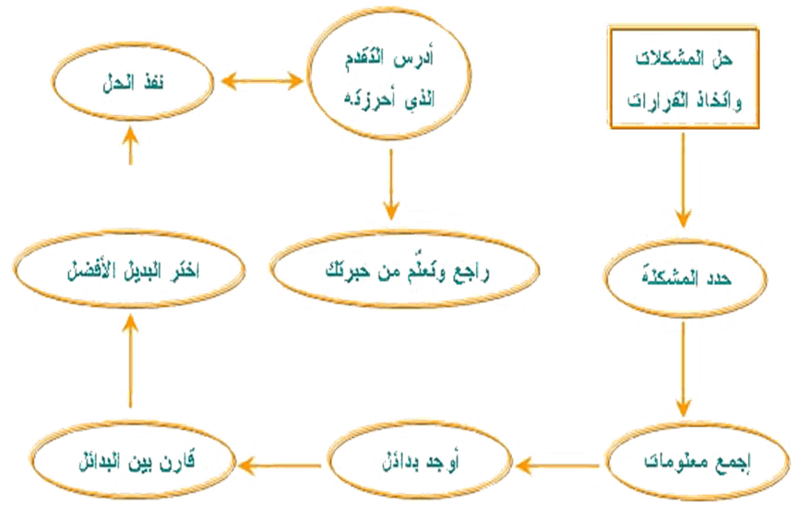
نموذج يوضح خطوات حل المشكلة واتخاذ القرار

